Slide 1
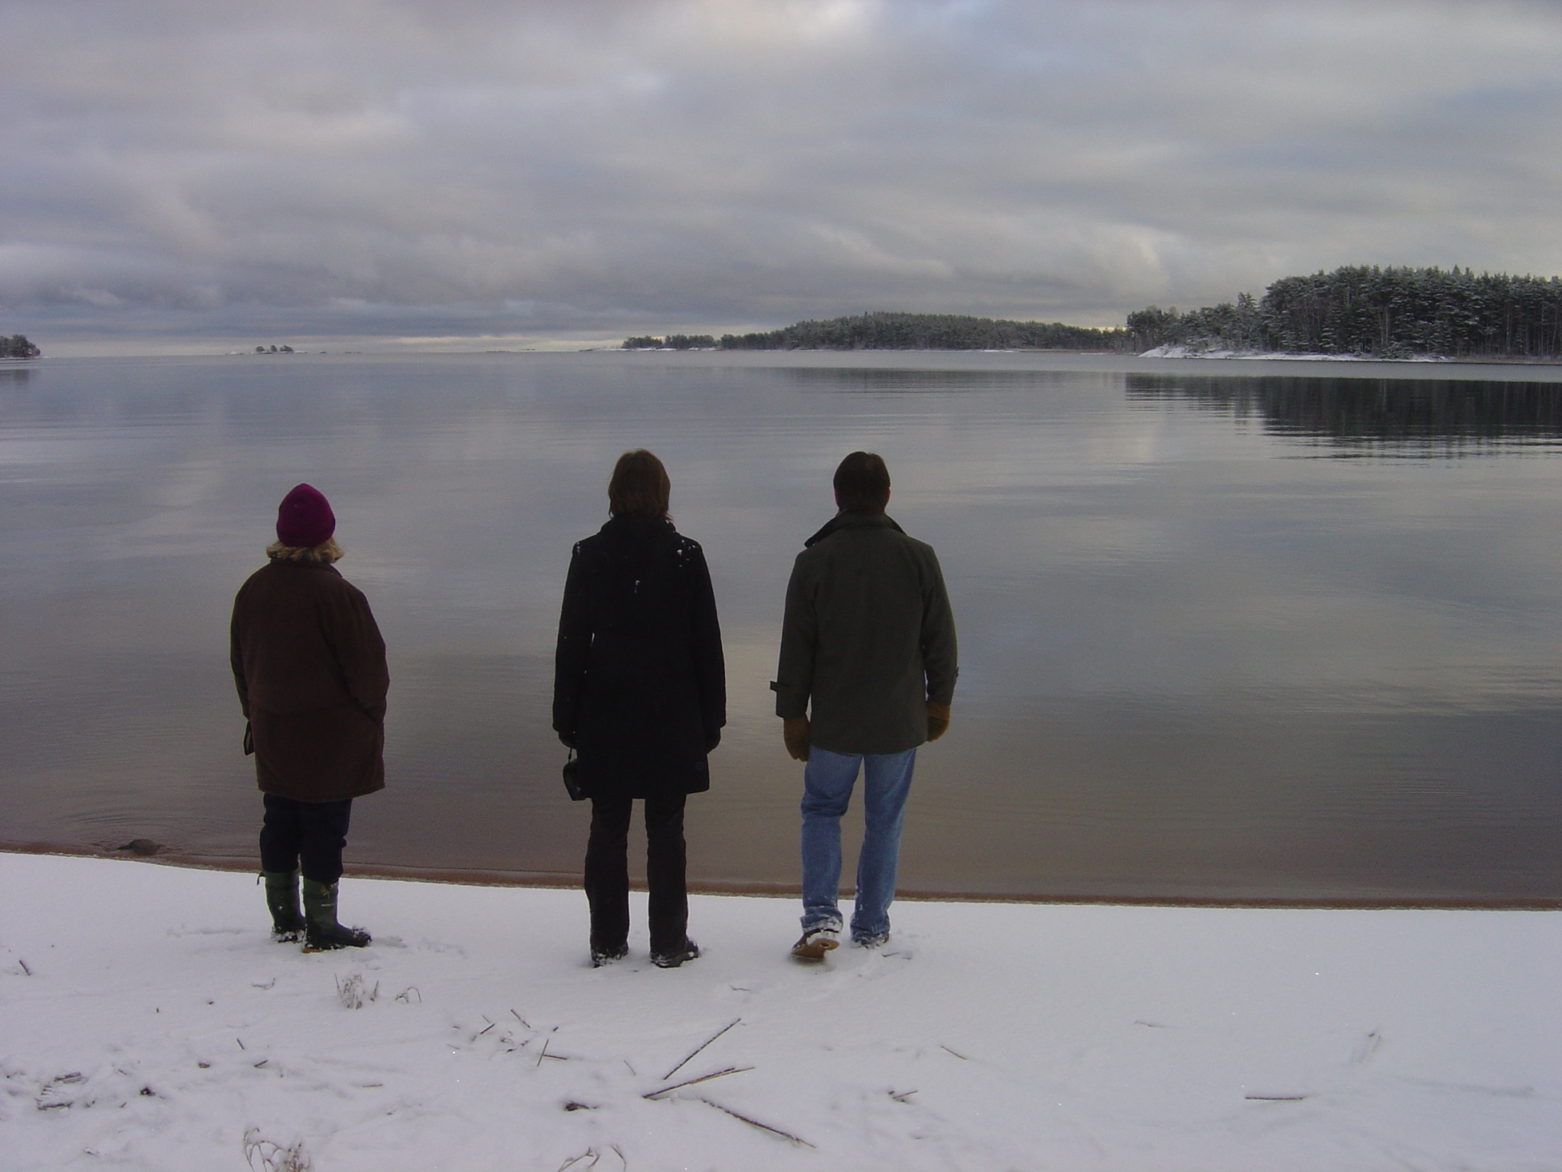
En åldrande befolkning: Perspektiv på de äldres framtida vård, omsorg och inkomststandard
Professor Anders Klevmarken
Nationalekonomiska institutionen
UPPSALA UNIVERSITET

Slide 2
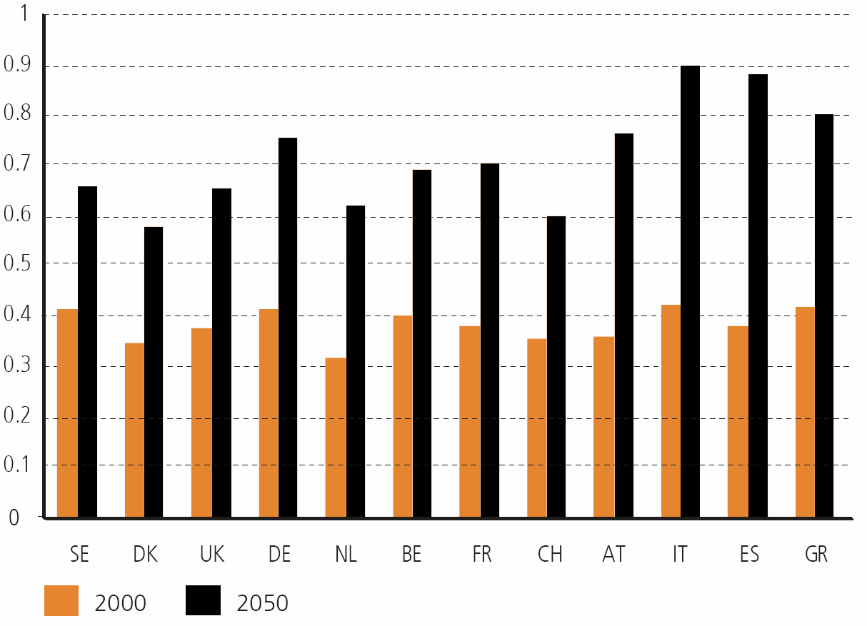
Befolkningen 60+ i förhållande till 20-59 år 2000 och 2050 efter nation

Slide 3
Antal äldre år 2000, 2020 och 2040
År Män Index Kvinnor Index Totalt Index
Antal 65+ (1000-tal)
650 100 881 100 1531 100
2010 778 120 956 109 1735 113
2020 966 149 1108 126 2074 135
1194 184 1312 149 2506 164
Antal 80+ (1000-tal)
160 100 293 100 453 100
2010 184 115 312 106 495 109
217 136 320 109 537 119
368 230 471 161 839 185
Källa: Befolkningsframskrivningar, www.SCB.se 2010-04-07

Slide 4
Forskningsprojektet ”The Old Baby Boomers”
Hur mycket vård och omsorg kommer de framtida stora generationerna av åldringar att behöva?
Kan de räkna med samma hjälp av anhöriga som i dag?
Hur stora blir kostnaderna för vården och omsorgen?

Slide 5
”The Old Baby Boomers”
Kommer skatteintäkterna från hushållen (med nuvarande skattesystem) att öka i proportion till kostnaderna för vård och omsorg?
Kommer framtidens pensionärer att ha inkomster och tillgångar som de kan använda för att betala sin vård och omsorg?

Slide 6
”The Old Baby Boomers”
Studier av
  Hälsoutvecklingen i Sverige
  Utnyttjandet av sjukskrivning, slutenvård och omsorg för äldre
  Migrationen inom Sverige och närheten till anhöriga
  Vem som går i pension när
  Inkomstutvecklingen för de äldre i förhållande till de förvärvsarbetandes
  Förmögenhetsfördelningens förändring när befolkningen åldras
  Mikrosimulering av framtidsscenarier med finansdepartementets modell SESIM
Notes:
De modeller vi använt har anpassats till finansdepartementets s k mikrosimuleringsmodell SESIM och byggts in i den. Den utbyggda modellen har sedan använts för att simulera hur befolkningen åldras och konsekvenserna av detta

Slide 7

Emerald Group Publishing Limited 2008
ISBN: 978-0-444-53253-4

Slide 8
”The Old Baby Boomers”
Kan man genom att stimulera de förvärvsaktiva generationerna att gå senare i pension, genom att välkomna fler immigranter till Sverige eller genom att förbättra folkhälsan få en bättre balans mellan behovet av vård och omsorg och de resurser som kan avsättas för detta ändamål?

Slide 9
”The Old Baby Boomers”
Kommer framtidens pensionärer att ha inkomster och tillgångar som de kan använda för att betala sin vård och omsorg?

Slide 10
A benchmark scenario
Demographic changes aligned to the main
projections of Statistics Sweden
Annual rate of change in inflation (CPI) 2.00%
Annual real general increase in wage rates 2.00%
Short-term interest rate 4.00%
Long-term interest rate 5.00%
Dividends 2.50%
Rate of change in prices on stocks
and shares 3.75%
7.Change in the market value of single
family houses 3.50%
8. Retirement no later than at age 65

Slide 11
Simulated population shares in work, retirement and disability; all age groups

Slide 12
Dependency ratios (retired/working) by year and scenario
Year | Benchmark Scenario | High immigration | High retirement age
2000 | 0.49 | 0.49 | 0.47
2020 | 0.59 | 0.57 | 0.54
2040 | 0.67 | 0.64 | 0.61

Slide 13
Hälsoutvecklingen

Slide 14
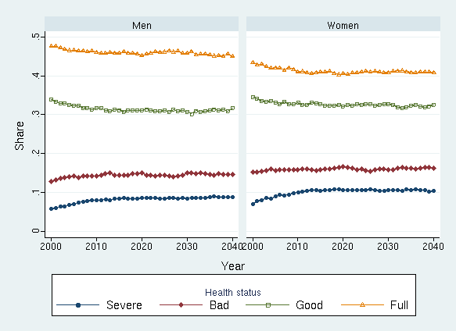
Hälsoutvecklingen
Simulated population 50-74 shares for each health category, 2000-2040.

Slide 15
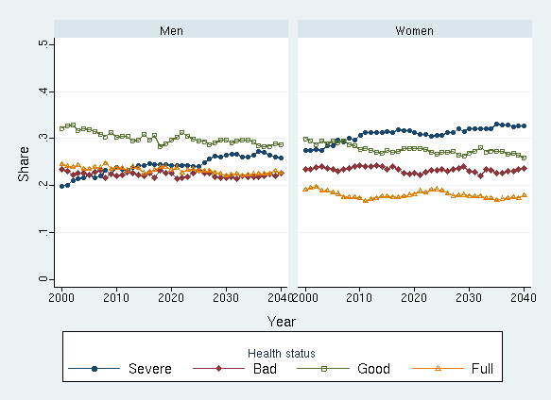
Hälsoutvecklingen 2000-2040 för personer äldre än 74 år

Slide 16
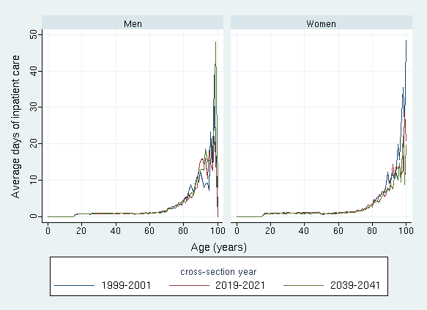
Simulated average days of inpatient care by age 0-100 for cross-sectional populations of 2000, 2020, and 2040. Men and women

Slide 17
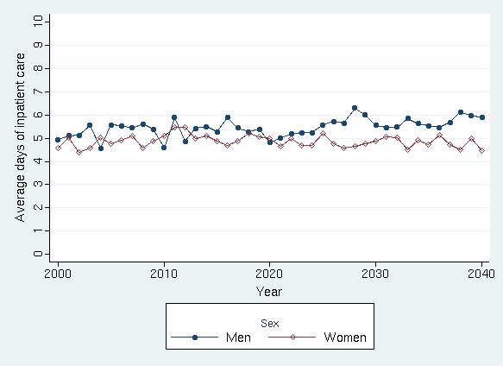
Simulated average number of days of inpatient care for the 75+ population 2000-2040. Men and women

Slide 18
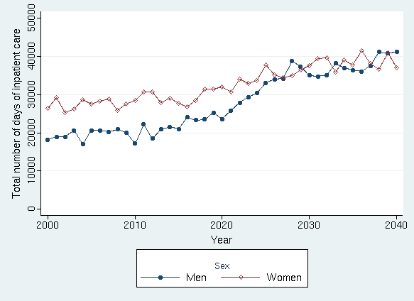
Simulated total number of days of inpatient care for the 75+ population. Men and women

Slide 19
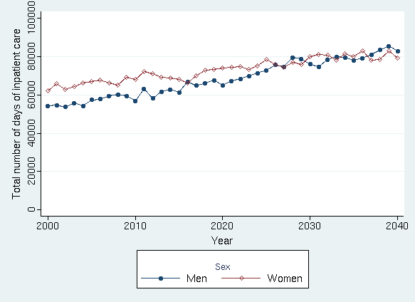
Simulated total number of days of inpatient care for the total 0-100 population. Men and women

Slide 20
Genomsnittligt och totalt antal dagar i sluten sjukhusvårdvård för personer 65+
Year Average no of days Total no of days (1000)
Base Improved Improved Base Improved Improved
scenario health health & scenario health health &
lower death lower death risks risks
2000 3.2 3.3 3.2 4954 5068 4990
2020 3.2 3.1 3.5 6495 6270 8117
2040 3.4 2.9 4.0 8396 7241 12087

Slide 21
Antal personer med heldygnsomsorg (1000-tal)

Slide 22
Antal personer med hemtjänst (1000-tal)
Notes:
Det är huvudsakligen ensamstående och särskilt ensamstående kvinnor som utnyttjar omsorgen

Slide 23
Totalkostnad för slutenvård, hemtjänst och heldygnsomsorg för personer som är 65+
_______________________________________________________
År Totalkostnad Andel av totalkostnad Totalkostnad
(milj.kr. i ___________________________ som andel (%)
fasta priser) Slutenvård Hemtjänst Hel- av hushållens dygns- direkta omsorg skatter
2000 92231 0.365 0.240 0.395 20.5
2020 166719 0.396 0.204 0.400 24.9
2040 339297 0.363 0.211 0.426 36.2

Slide 24
Totalkostnad för slutenvård, hemtjänst och heldygnsomsorg för personer som är 65+, efter scenario

Slide 25
Andel personer 65+ som har åtminstone ett barn boende i samma arbetskraftsområde.
Notes:
Det är främst ensamstående som saknar nära anhöriga inom ”hjälpavstånd”

Slide 26
Genomsnittlig taxerad inkomst för pensionärer efter ålder och födelsekohort i förhållande till genomsnittlig taxerad inkomst för personer 20-64 år gamla

Slide 27
Medianinkomsten för 65+ i förhållande till medianinkomsten för 20-64
År | Bassce-nario | Hög pensions-ålder | Hög immigra-tion | Hög tillväxt (3%) | Låg tillväxt (1%)
2000 | 0.709 | 0.711 | 0.712 | 0.710 | 0.713
2020 | 0.634 | 0.693 | 0.634 | 0.610 | 0.692
2040 | 0.552 | 0.623 | 0.558 | 0.505 | 0.680
Ekvivalensskalejusterad disponibel inkomst

Slide 28
Andel fattiga (disponibel inkomst mindre än 50% av medianinkomsten för den vuxna befolkningen) efter födelsekohort och ålder

Slide 29
Andel fattiga bland 65+
År | Basscenario | Hög pensions-ålder | Hög tillväxt (3%) | Låg tillväxt (1%)
2000 | 1.6 | 1.8 | 1.7 | 1.6
2020 | 11.2 | 7.0 | 8.0 | 12.6
2040 | 14.5 | 8.3 | 10.9 | 16.5
Att vara fattig innebär att den ekvivalensskalejusterade disponibla in-komsten är mindre än 50% av befolkningens ekvivalenskalejusterade medianinkomst och att nettoförmögenheten är mindre än 50% av median förmögenheten för hela befolkningen

Slide 30
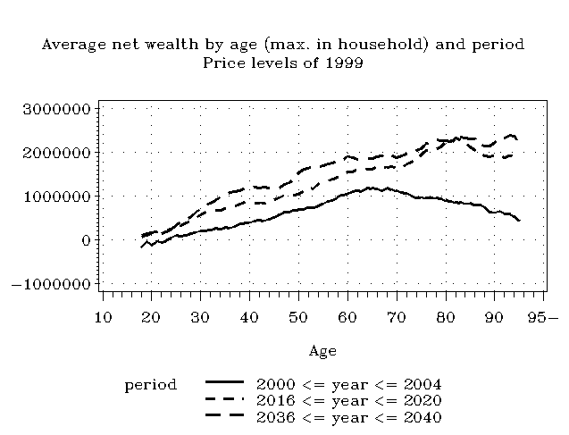
Genomsnittlig nettoförmögenhet per hushåll i 1999 års priser efter ålder och period

Slide 31
Andel egnahemsägare i åldern 65-69 samt nettoförmögenheten vid 65 mätt i årsinkomster
Födelsekohort | Inkomstklass | Andel egnahemsägare i åldern 65-69 | Nettoförmögenhet vid 65 års ålder i förhållande till genomsnittlig disponibel inkomst i åldrarna 60-64
1940 | Kvartil 1 | 0.71 | 10.7
 | Kvartilerna 2 och 3 | 0.69 | 8.1
 | Kvartil 4 | 0.80 | 8.2
1952 | Kvartil 1 | 0.68 | 8.8
 | Kvartilerna 2 och 3 | 0.70 | 8.7
 | Kvartil 4 | 0.73 | 7.7

Slide 32
Vilka inkomster har de som har det största behovet av omsorg?
(Procentandel av 65+ i resp. omsorgsform)
År/Typ av omsorg Kvartiler av disponibel inkomst
1 2 3 4 Alla
2000
Ingen omsorg 46.7 30.8 14.1 8.4 100
Hemhjälp 68.6 18.7 7.1 5.6 100
Heldygnsomsorg 65.5 22.2 8.0 4.3 100
2040
Ingen omsorg 53.1 30.7 10.9 5.3 100
Hemhjälp 75.4 17.6 3.8 3.2 100
Heldygnsomsorg 76.4 14.7 4.6 4.2 100

Slide 33
Vilka tillgångar har de som har det största behovet av omsorg?
(Procentandel av 65+ i resp. omsorgsform)
År/typ av omsorg Kvartiler av nettoförmögenhet
1 2 3 4 Alla
2000
Ingen omsorg 4.7 28.0 27.4 39.9 100
Hemhjälp 2.5 40.2 27.4 29.8 100
Heldygnsomsorg 2.0 39.9 25.8 32.3 100
2040
Ingen omsorg 12.0 17.4 20.8 49.9 100
Hemhjälp 12.4 20.1 18.2 49.3 100
Heldygnsomsorg 11.1 21.6 19.9 47.4 100

Slide 34
Sammanfattning
Om inte relativt färre ska få tillgång på vård och omsorg i framtiden måste utbudet at vård och omsorgstjänster öka i takt med befolkningsökningen i berörda åldergrupper. (Sluten sjukhusvård 70%, hemtjänst 50%, och särskilt boende drygt 80%.)
Kostnaderna i fasta priser för dessa tjänster ser ut att bli minst 3 gånger större än år 2000, och öka snabbare än skatteintäkterna från hushållen. Detta kan medföra omprioriteringar inom den offentliga sektorn, högre skatter, eller ökade avgifter.
Pensionärernas inkomststandard kommer att minska i förhållande till de arbetande generationerna ju äldre de blir. Yngre pensionärskohorter kommer att få lägre inkomststandard än äldre kohorter, såvida de inte förvärvsarbetar längre.

Slide 35
Sammanfattning
En stor andel av framför allt äldre pensionärer kommer att ha så låga inkomster att de kommer att betecknas som fattiga. Denna grupp kommer inte att ha inkomster som kan betala för vård och omsorg.
40-talisterna är idag förhållandevis förmögna och kommer enligt våra simuleringar att behålla sina tillgångar även i högre ålder. Här kommer således att finnas tillgångar som skulle kunna användas för att bekosta vård och omsorg. En stor del av dessa är dock bundna i den egna bostaden.
Det kommer dock att finnas en relativt stor grupp av vårdbehövande åldringar som både har mycket låga inkomster och små tillgångar. Från denna grupp kommer man inte att kunna utkräva höga avgifter för vård och omsorg.

Slide 36
Sammanfattning
Vi bör inte räkna med att anhöriga kommer att avlasta den offentliga omsorgen
Ökad immigration till Sverige är inte ett särskilt verksamt medel att lätta försörjningsbördan för de äldre,
Däremot är en höjd genomsnittlig pensionsålder det.
Simuleringarna är känsliga för förändringar i dödsriskerna. Lägre dödsrisker för ”unga och medelålders” äldre kan beroende på hälsoutveckling leda till en ansamling av vård- och omsorgsbehövande mycket gamla.

Slide 37
Sammanfattning
Det är risk för ökade regionala obalanser i behovet av vård och omsorg. Landsbygdskommunerna främst i Norrland åldras fortare än genomsnittligt pga utflyttning av yngre, samtidigt som andelen äldre ensamstående också ökar förhållandevis mycket i Stockholmsområdet.

Slide 38


